Slide 1






34 miliard CZK
65 km dálnic (10 % chybějící dálniční sítě)
1 rok fungování PSP ČR
každoročně ztracené příjmy z DPH v ČR
3 nejmodernější tanky
65 000 CZK / min
2 armádní vrtulníky Airbus Helicopters
3000 Kč měsíčně navíc pro pedagogy
2500 Kč roční „bonus“ pro každého důchodce
zdroj: www.mfcr.cz

Slide 2

GLOBÁLNÍ TRENDY V OBLASTI DPH
Lucie Fojtová
10. prosince 2024

Slide 3

Výpadek příjmů z DPH
VAT gap (2021)
61 miliard EUR
5,3 % příjmů z DPH každoročně zmizí v členských státech
zdroj: European Commission, Directorate-General for Taxation and Customs Union, VAT gap report 2023, Publications Office of the European Union, 2023

Slide 4





Výpadek příjmů z DPH
výtečníci a šampioni
27. RUMUNSKO
36,7 %
26. MALTA
25,7 %
19. ČESKO
7 %
1. HOLANDSKO
2. FINSKO
3. ŠPANĚLSKO
< 1 %

Slide 5
Jak si vedou členské státy EU?
% ztracených příjmů z DPH
zdroj: European Commission, Directorate-General for Taxation and Customs Union, VAT gap report 2023, Publications Office of the European Union, 2023

Slide 6
Motivace pro změnu
DPH je jeden z hlavních zdrojů příjmů pro státní rozpočet
Enormní výše „VAT Gap(u)“
Technický vývoj předstihl regulaci
Nepředvídané nové byznys modely

Slide 7



ViDA – VAT in the Digital Age
Reforma systému DPH v EU
Digital e-reporting
Platform economy
Single VAT registration

Slide 8

#1
Digital e-reporting

Slide 9
Turbulentní zavádění digital reportingu
Počátek v LATAM již kolem r. 2000, dnes tu mají robustní a funkční e-reporting systém
Údaje o prodejích a nákupech jsou schvalovány a získávány on-line
EU: post-transakční přístup
  Finanční úřady nemají roli v procesu fakturace, spoléhají na informace z pravidelných daňových přiznání
  Pravost a oprávněnost faktur se prokazuje na vyžádání po uskutečnění transakce (i několik let)
  Díky ohromujícímu zlepšení daňových příjmů a ekonomické transparentnosti v zemích s e-reportingem, upouští EU, ale i Afrika a Asie od systému následného auditu, a poměrně rychle směřuje k e-reportingu
  Chaotické přechody a mnohočetnost modelů

Slide 10




Digital reporting
Zavádějící pojem elektronická fakturace (e-invoicing)
Existuje mnoho dalších dokumentů, které podléhají kontrole v reálném čase
  Registrační pokladny v maloobchodě
Objednávky
  Přepravní dokumentace
  Mzdové transakce, výplatní pásky

Slide 11
E-faktura
Faktura, která byla vystavena, odeslána a přijata ve strukturovaném elektronickém formátu, který umožňuje její automatické a elektronické zpracování

Slide 12
4 hlavní modely e-fakturace

Slide 13
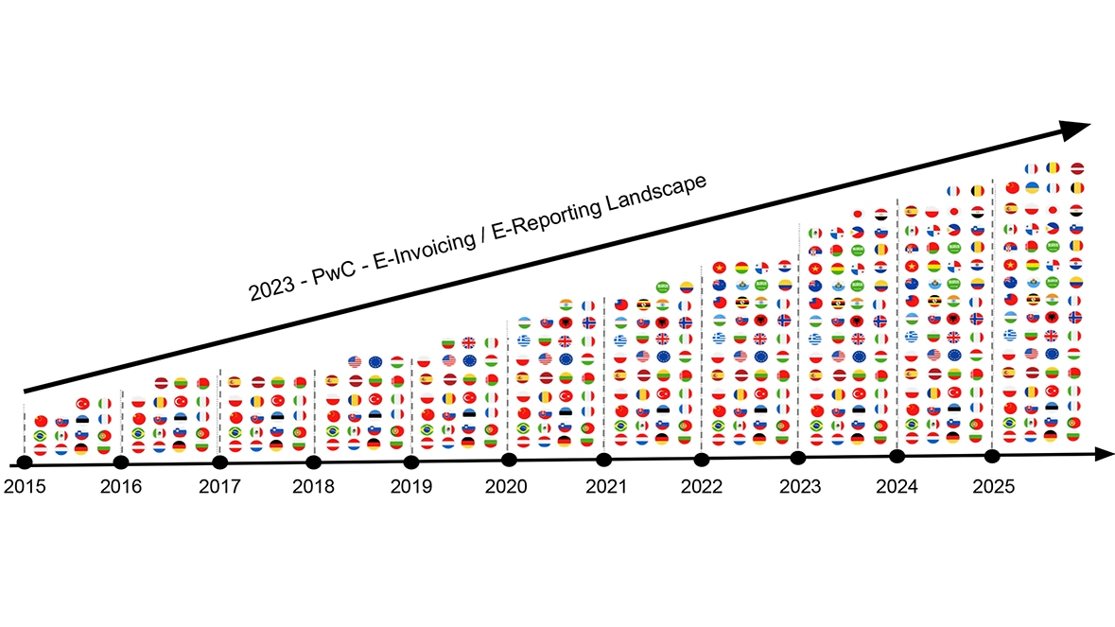

Výrazný nárůst povinnosti e-fakturace a e-reportingu
ovlivní
70+
států
60%
světového HDP
50+
nových povinností na obzoru
zdroj: Electronic Compliance Radar (eCR)

Slide 14
Síla dat z e-fakturace

Slide 15
Na cestě k e-auditu
Finanční úřady chtějí vidět i způsob zachycení transakcí v účetnictví a znát širší kontext
Donedávna řešeno při kontrolách finančních úřadů (ex-post)
Aktuálně vyvíjí FÚ stále sofistikovanější nástroje pro kontrolu podniků a účetních systémů
Standard Audit File for Tax (SAF-T): elektronický soubor v jednotném (datovém) formátu a struktuře
  Účetnictví: Zápisy v hlavní knize, účtová osnova.
  Pohledávky: Kmenová data zákazníků, faktury, účtenky.
  Závazky: Kmenová data dodavatelů, nákupní doklady, platby.
  Dlouhodobý majetek: kmenová data majetku, úpravy hodnoty majetku.
  Zásoby: Kmenová data položek, skladové pohyby.

Slide 16
Nástrahy a benefity e-fakturace
Obrovský tlak na účetní systémy
Minimální nebo žádný prostor pro chybu
IT bezpečnost
Automatizace
  interní (účetní procesy, urychlení a úspory fakturačních oddělení)
  externí (předvyplněná přiznání, automatické vratky odpočtu)
Soulad s předpisy
  v některých zemích i bezplatná archivace faktur
Udržitelnost

Slide 17

#2
Podnikání (online) platforem

Slide 18
Ekonomika platforem
Platformy jako elektronická tržiště (např. Airbnb, Booking, Uber, Facebook, Google) budou muset zatěžovat daní celé výstupy, nejen zprostředkování služby.
Zavedení institutu domnělého poskytovatele, což znamená, že platformy budou odpovědné za daňové povinnosti v zemi zákazníka.
Očekávané přínosy
Rovné podmínky pro platformy a tradiční poskytovatele služeb (hotely, taxislužby)
Zvýšení daňových příjmů o 6,6 miliardy eur během následujících 10 let

Slide 19

#3
Jednotná registrace k DPH (One Stop Shop)
Rozšíření režimu OSS:
Dodání zboží s následnou instalací pro koncové zákazníky.
Dodávky elektrické energie, včetně tepla a chladu.
Dodání zboží na palubách letadel finálním zákazníkům.
Tuzemské dodání zboží koncovým spotřebitelům přes elektronické platformy.
Zavedení jednotné registrace k DPH:
Snazší registrace k DPH v jedné zemi.
Zjednodušení odvodu DPH u vybraných transakcí napříč EU.
Zavedení nového režimu přemístění vlastního zboží do jiného členského státu EU.

Slide 20
E-commerce balíček (2021)
Zjednodušení
One Stop Shop (OSS)
Snížení výjimkového limitu na 10k EUR
Zvýšené požadavky na vedení daňové evidence
Konec výjimek na dodávky zboží nízké hodnoty
B2C prodeje zboží uvnitř EU
Místo plnění
Původně vysoký limit pro e-commerce dodávky (35k – 100k EUR v jednom státě)
Potřeba registrace k DPH a podávání přiznání v dotčených zemích
ViDA 2027 / 2028
Rozšíření na všechny B2C a také některé B2B transakce
Nový systém pro vykazování přemístění vlastního zboží
Rozšíření režimu lokálního reverse-charge
One Stop Shop
  umožňuje registraci jen v 1 (své lokální) zemi, podávání 1 přiznání k DPH, 1 platbu. Mezi dotčené státy pak přerozděluje finanční úřad

Slide 21

Atlas Copco Services s.r.o.
Brno

Slide 22



Atlas Copco – Shared Service Centre Brno
Centrum podpory pro celosvětovou síť poboček Atlas Copco – nejen v oblasti financí, ale i IT, sales a customer care
Podporujeme 2 divize – vakuová a kompresorová technika
Máme téměř 700 zaměstnanců 20 národností

Slide 23


Atlas Copco group
Založeno 1873 ve Švédsku
Zákazníci ve více než 180 zemích
43 000 zaměstnanců v 70 zemích

Slide 24

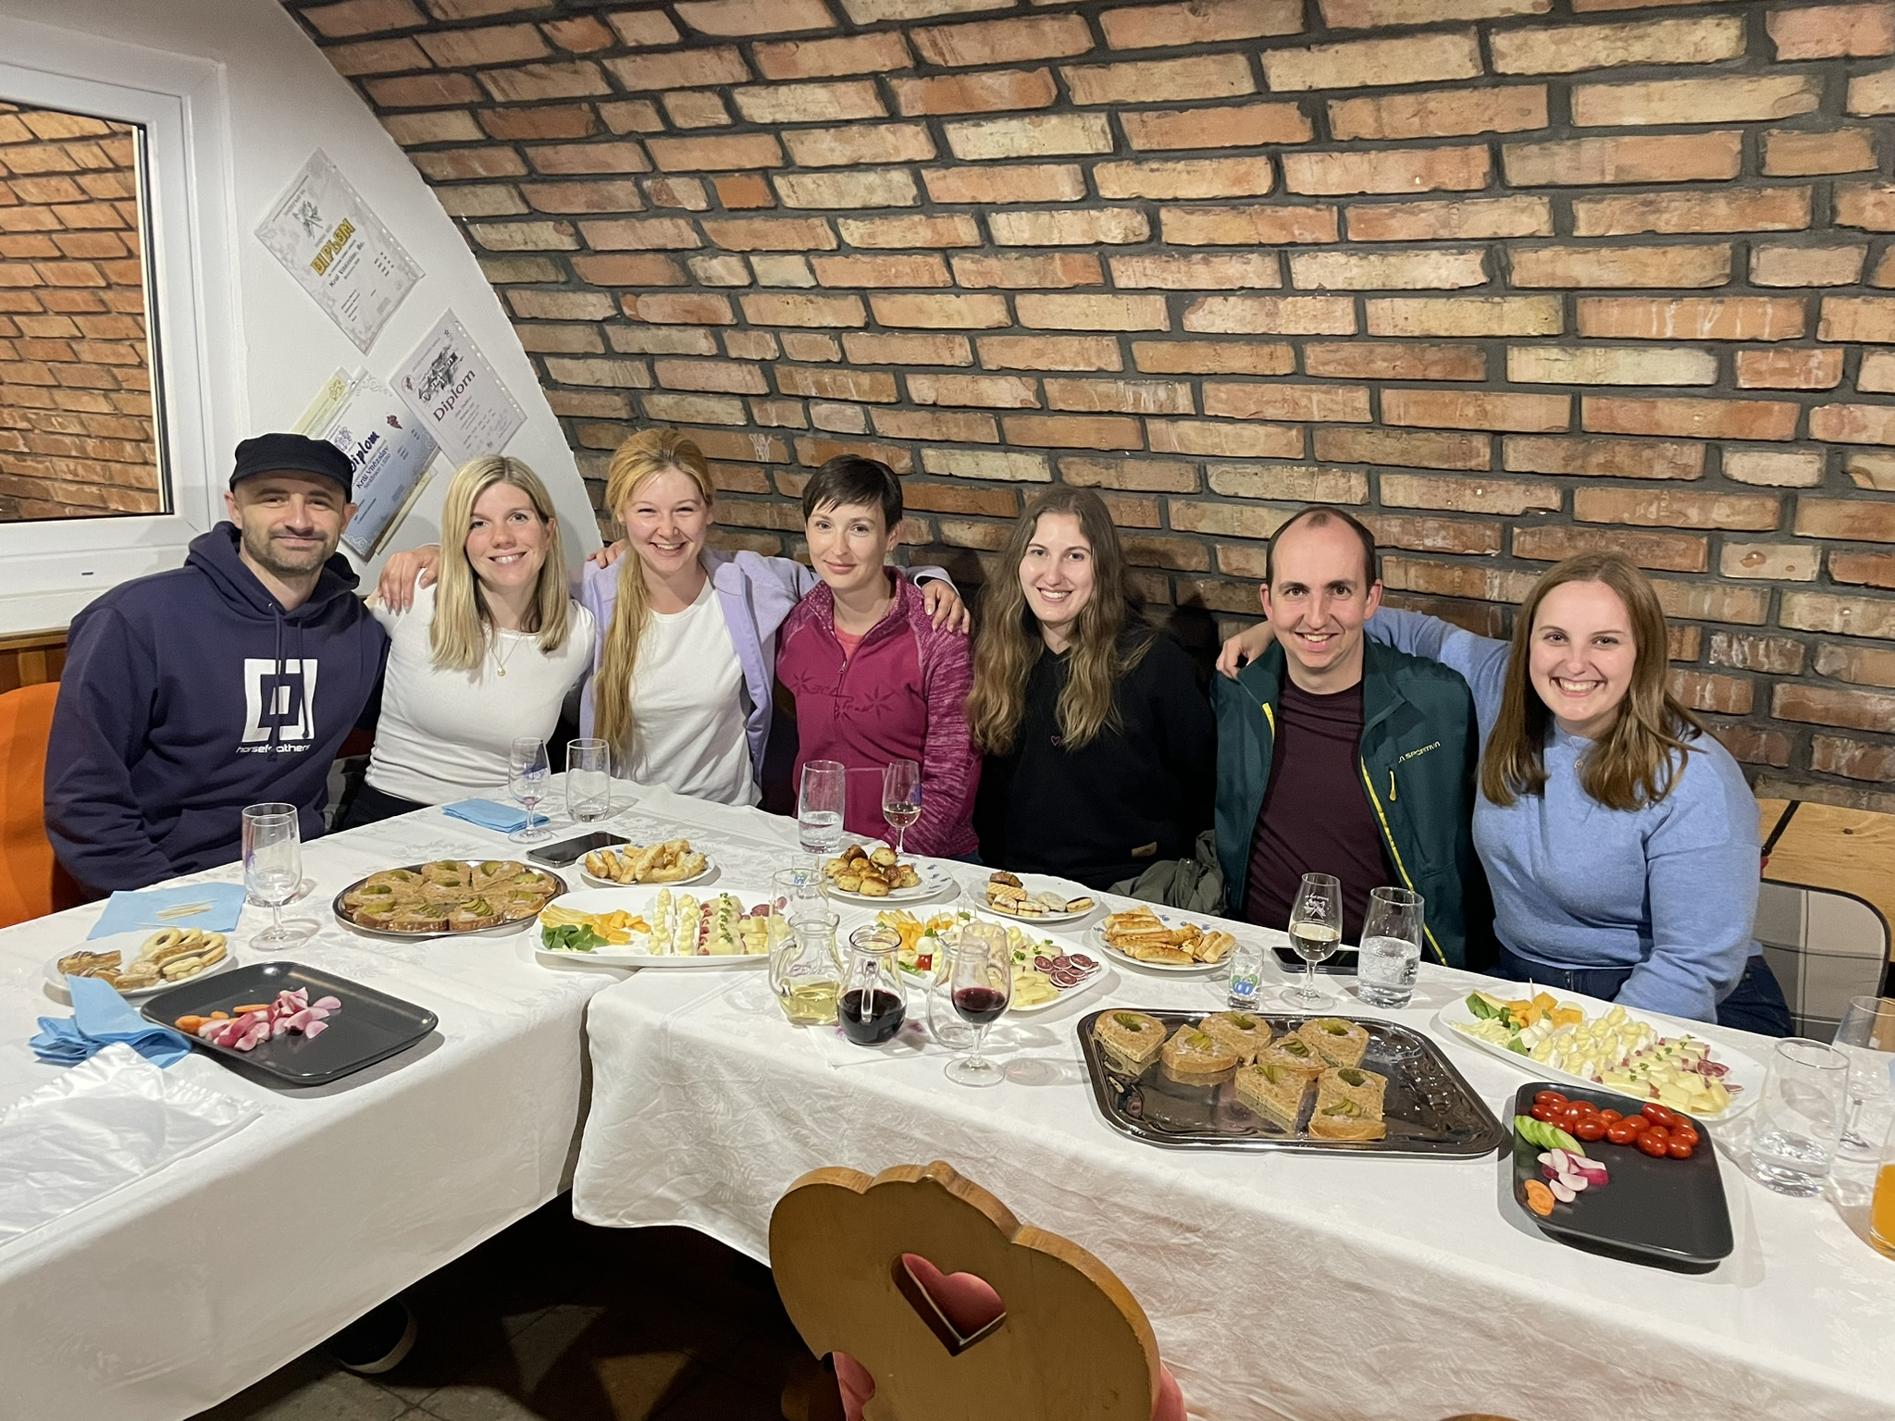
Z ESF do DPH týmu Atlas Copco
Lucie Dudíková
Začátky v Atlas Copco
Můj pracovní den
Early career programs

Slide 25

BIG4 vs Inhouse tax advisory

